Slide 1
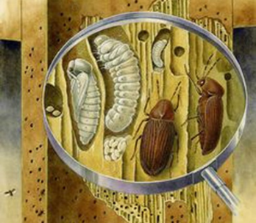
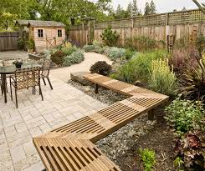
ΑΛΛΟΙΩΣΗ - ΦΥΣΙΚΗ ΑΝΤΟΧΗ (ΑΝΘΕΚΤΙΚΟΤΗΤΑ) ΤΟΥ ΞΥΛΟΥ Durability of wood
ΑΙΔΙΝΙΔΗΣ ΕΥΣΤΡ.
ΑΠΡΙΛΙΟΣ 2021

Slide 2
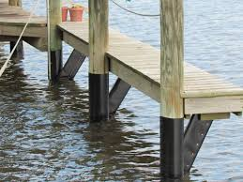
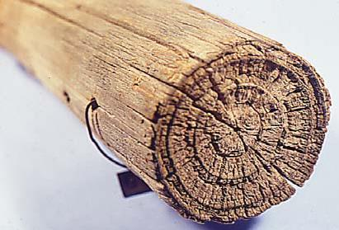
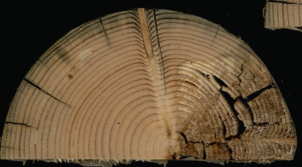
ΟΡΙΣΜΟΙ
Φυσική διάρκεια του ξύλου = durability of wood
H φυσική αντοχή του σε χρονική διάρκεια που το ξύλο διατηρεί την αξία χρήσης του χωρίς προστατευτικούς εμποτισμούς και εξωτερικές επικαλύψεις ( βαφές).
Η ανθεκτικότητα του ξύλου στην επίδραση εχθρών του , ειδικά όταν χρησιμοποιείται σε εξωτερικές κατασκευές , σε διάφορα περιβάλλοντα.

Slide 3
ΕΧΘΡΟΙ ΤΟΥ ΞΥΛΟΥ
Βιολογικοί
1. Μύκητες Βιοχημική δράση
2. Ξυλοφάγα έντομα Μηχανική δράση
3. Βακτήρια Βιοχημική δράση
4. Θαλασσινοί οργανισμοί Μηχανική δράση
Αβιοτικοί
1. Κλιματικοί παράγοντες (νερό, ηλιακή και υπέρυθρη ακτινοβολία, θερμοκρασία, άνεμος κ.λ.π. )
2. Μηχανικοί παράγοντες (π.χ. αποτριβή , μακροχρόνιες φορτίσεις κ.λ.π. )
3. Χημικοί παράγοντες (επίδραση διαφόρων χημικών ουσιών)
4. Θερμικοί παράγοντες (π.χ. φωτιά )

Slide 4
Βιολογικοί παράγοντες αλλοίωσης ξύλου ΜΥΚΗΤΕΣ
Οι μύκητες προσβάλλουν ιστάμενα δέντρα, κορμοτεμάχια ή ξυλεία κατά την αποθήκευση, ξήρανση ή μεταφορά τους και ξύλο ή προϊόντα ξύλου σε κατασκευές.
Για να δραστηριοποιηθούν και να αναπτυχθούν οι μύκητες στο ξύλο χρειάζονται:
- τροφή - ξύλο ( άριστες συνθήκες ανάπτυξης ειδικά στο σομφό ξύλο )
- κατάλληλη θερμοκρασία (άριστες συνθήκες ανάπτυξης από 25 ° - 45°C)
- υγρασία του ξύλου (άριστες συνθήκες ανάπτυξης από 30- 60% υγρασία)
- αέρα –οξυγόνο . ( απουσία οξυγόνου τους θανατώνει)
Αν ένας από τους παραπάνω παράγοντες λείπει, οι μύκητες είτε πεθαίνουν είτε παραμένουν αδρανείς, μέχρι να επικρατήσουν καλύτερες συνθήκες.

Slide 5
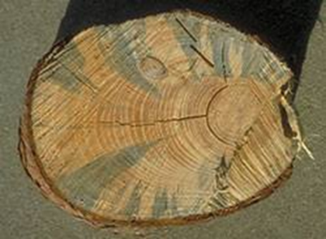
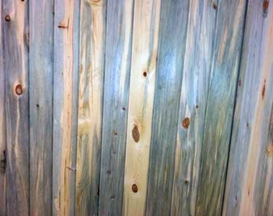
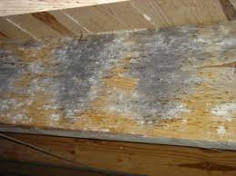
ΜΥΚΗΤΕΣ ΧΡΩΣΤΙΚΟΙ
διακρίνονται σε χρωστικούς μύκητες και σηπτικούς μύκητες.
Οι χρωστικοί μύκητες δεν προκαλούν σήψη στο ξύλο, αλλά μεταχρωματισμό, δηλαδή αλλαγή του αρχικού χρώματος του ξύλου
Η κυάνωση (bluestain) στα κωνοφόρα , κυρίως στο ξύλο πεύκης είναι η πιο γνωστή και σοβαρή προσβολή χρωστικών μυκήτων που παρατηρείται στη χώρα μας
Ευρωτίαση ( μούχλα)

Slide 6
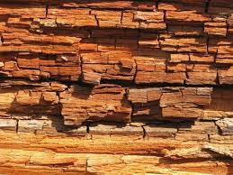
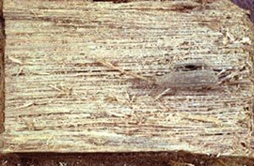
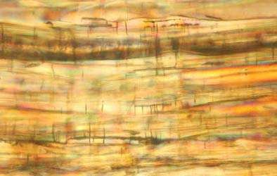
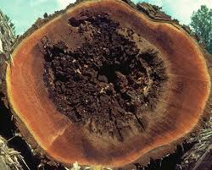
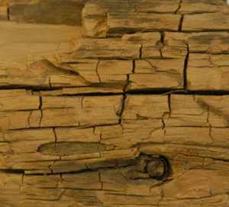
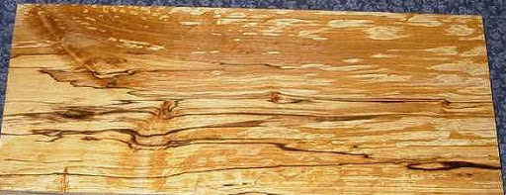
ΜΥΚΗΤΕΣ ΣΗΠΤΙΚΟΙ
Οι σήψεις διακρίνονται σε τρεις κυρίως τύπους,
τις καστανές (brown rots), τις λευκές (white rots) και τις μαλακές (soft rots) σήψεις

Slide 7
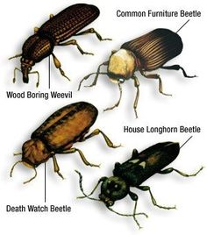
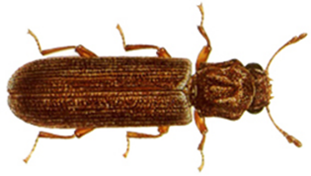
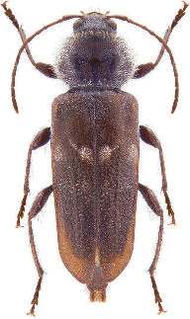
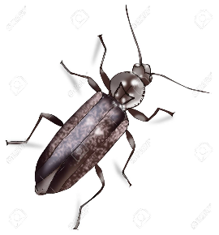
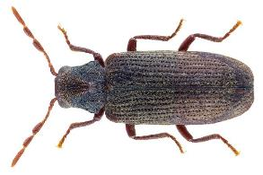
Βιολογικοί παράγοντες αλλοίωσης ξύλου ΕΝΤΟΜΑ ΞΥΛΟΦΑΓΑ –κολεόπτερα- ΤΑ ΣΑΡΑΚΙΑ
Lyctus brunneus (Powder post beetle) Λύκτος.
Anobium punctatum (Common furniture beetle) Ανόβιο.
Hylotrυpes bajulus (House longhorn beetle) Ξυλότρυπος.
Xestobioum rufovillosum (Deathwatch beetle) Ρολόι του θανάτου.

Slide 8
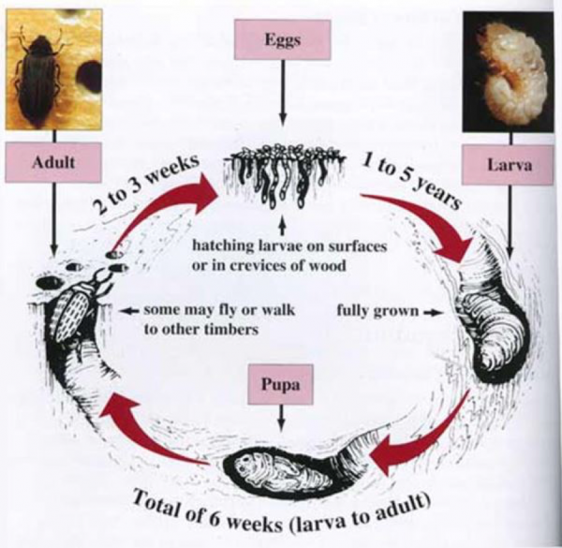
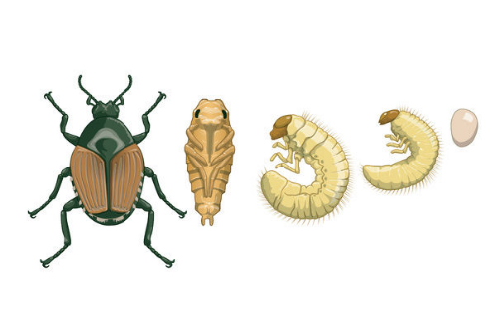
ΚΥΚΛΟΣ ΖΩΗΣ
beetle metamorphosis from egg, early stage and late stage larva, pupa, to adult

Slide 9
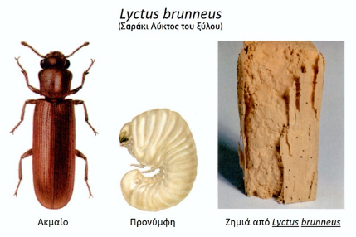
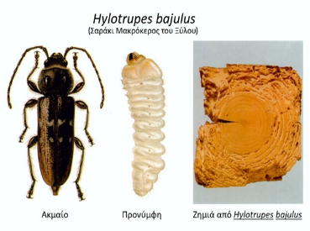
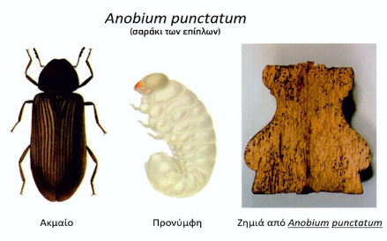
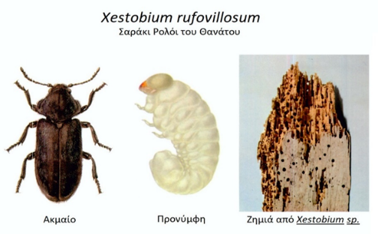
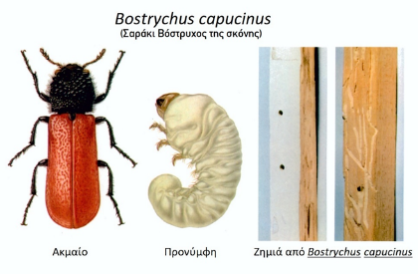

Slide 10
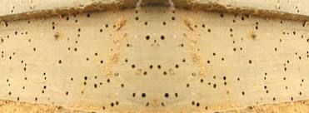
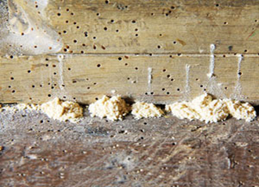
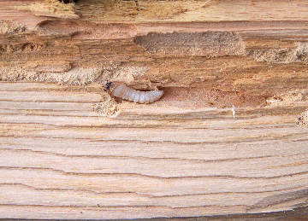
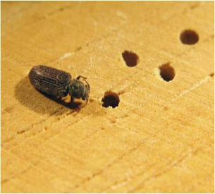
ΕΝΤΟΜΑ ΞΥΛΟΦΑΓΑ -κολεόπτερα

Slide 11
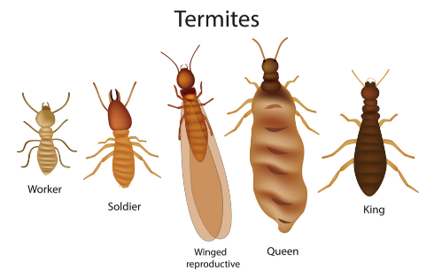
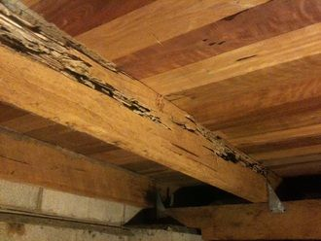
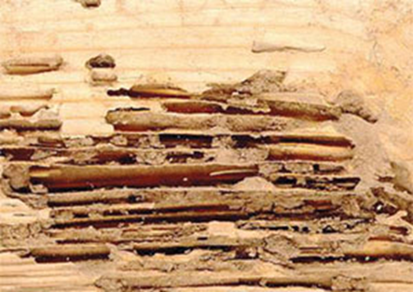
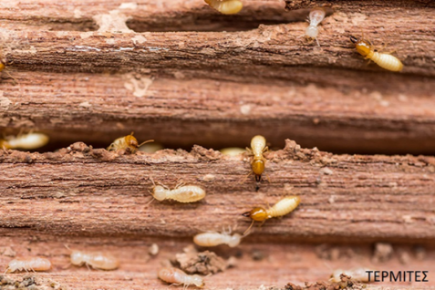
ΕΝΤΟΜΑ ΞΥΛΟΦΑΓΑ - ισόπτερα
ΤΕΡΜΙΤΕΣ

Slide 12
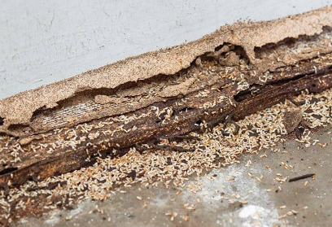
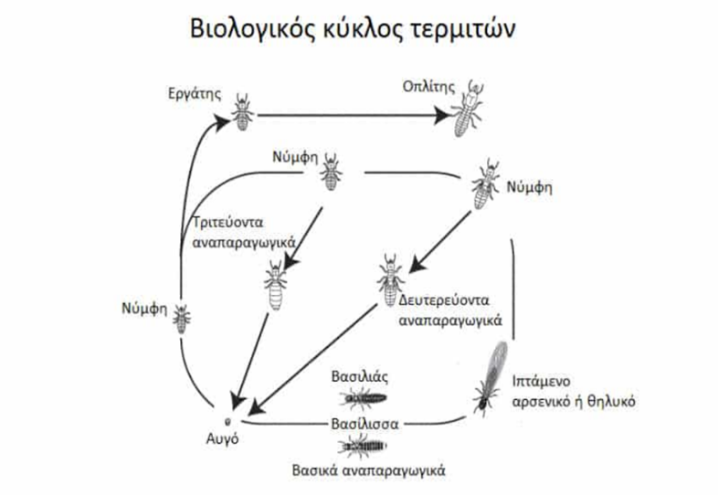
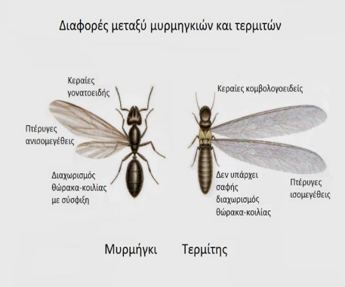

Slide 13
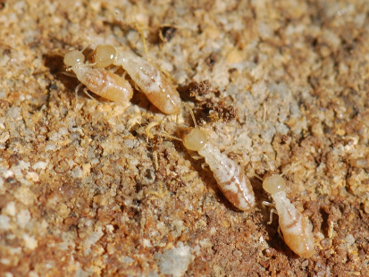
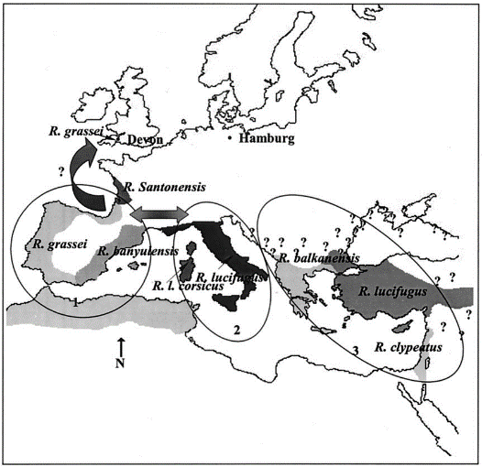
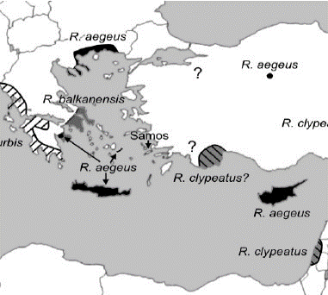
Τα είδη τερμιτών που υπάρχουν σε αφθονία στην Ελλάδα, είναι τo είδος υπόγειου τερμίτη: Reticulitermes balkanensis (πρώην lucifugus)

Slide 14
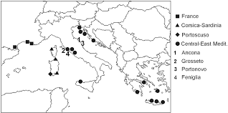
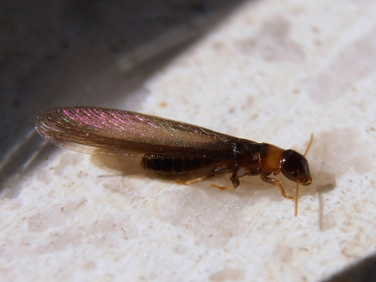
Και ο τερμίτης ξηρού ξύλου Calotermes flavicollis

Slide 15
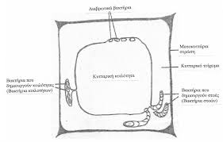
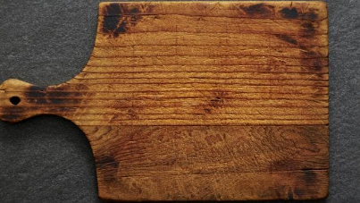
Βιολογικοί παράγοντες αλλοίωσης ξύλου-ΒΑΚΤΗΡΙΑ
Ο κίνδυνος αλλοίωσης του ξύλου από τα βακτήρια είναι πολύ μικρός σε σύγκριση με τους άλλους οργανισμούς αλλοίωσης. Τα βακτήρια προσβάλλουν το ξύλο μόνον όταν αυτό είναι εξαιρετικά υγρό π.χ. μακροχρόνια παραμονής τους στο νερό (ποταμοί, λίμνες, θάλασσα) ή μέσα στο έδαφος. Το ξύλο που έχει προσβληθεί από βακτηρίδια είναι πιο ευάλωτο στη μυκητιακή δραστηριότητα. Τα βακτήρια προκαλούν βραδεία αλλοίωση ξύλου, συνοδευόμενη από μυρωδιά.
Διακρίνονται τρεις τύποι βακτηρίων ανάλογα με τη μορφή των προσβολών (Σχήμα ):
1.Βακτήρια που διαβρώνουν τα κυτταρικά τοιχώματα (διαβρωτικά βακτήρια, erosion bacteria).
2.Βακτήρια δημιουργούν κοιλότητες μέσα στα κυτταρικά τοιχώματα (βακτήρια κοιλοτήτων, cavitation bacteria).
3.Βακτήρια που δημιουργούν στοές μέσα στα κυτταρικά τοιχώματα (βακτήρια στοών, tunneling bacteria)

Slide 16
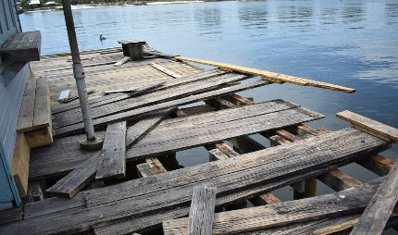
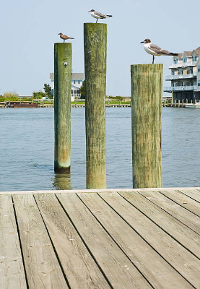
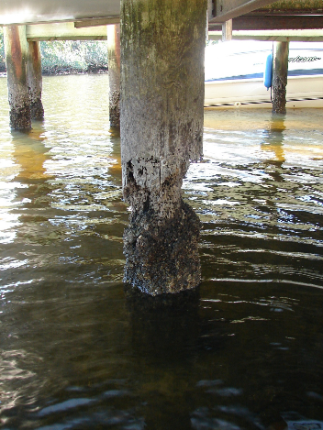
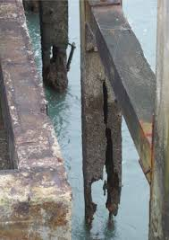
Βιολογικοί παράγοντες αλλοίωσης ξύλου-ΘΑΛΑΣΣΙΟΙ ΟΡΓΑΝΙΣΜΟΙ
WOOD BORERS = Limnoria spp., Teredo spp ,
θαλάσσια αρθρόποδα, μαλάκια,

Slide 17
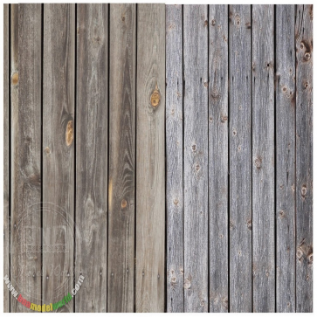
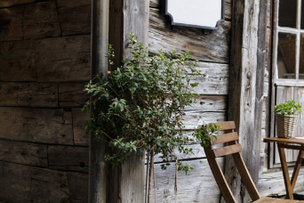
Αβιοτικοί παράγοντες αλλοίωσης ξύλου ΚΛΙΜΑΤΙΚΟΙ
Η μακροχρόνια επίδραση των παραγόντων αυτών προκαλεί το φαινόμενο της “γήρανσης” του ξύλου (weathering) το οποίο σε μακροσκοπικές παρατηρήσεις περιλαμβάνει μεταβολή του χρώματος, εμφάνιση ραγαδώσεων, στρεβλώσεων, τραχύτητα της επιφάνειας και επιφανειακή διάβρωση του ξύλου

Slide 18
Αβιοτικοί παράγοντες αλλοίωσης ξύλου ΜΗΧΑΝΙΚΟΙ
Επανειλημμένες μηχανικές φορτίσεις προκαλούν αλλοίωση του ξύλου. Τέτοιες φορτίσεις δέχονται στρωτήρες σιδηροδρόμων, πατώματα, σκάλες, αποβάθρες, γέφυρες, κ.ά. Η αλλοίωση του ξύλου οφείλεται κυρίως στην επίδραση δυνάμεων τριβής που προέρχονται από την κίνηση οχημάτων και ανθρώπων πάνω στις ξύλινες κατασκευές.

Slide 19
Αβιοτικοί παράγοντες αλλοίωσης ξύλου - ΧΗΜΙΚΟΙ
Το ξύλο είναι δυνατό να υποστεί χημικό μεταχρωματισμό κατά θέσεις που είναι αποτέλεσμα χημικών αντιδράσεων π. χ. των ταννινών του ξύλου με καρφιά, βίδες ή άλλα μεταλλικά αντικείμενα σε συνθήκες σχετικά υψηλής υγρασίας. Ισχυρά οξέα και αλκάλεα προκαλούν επίσης σημαντική αλλοίωση του ξύλου.

Slide 20
Αβιοτικοί παράγοντες -ΘΕΡΜΙΚΟΙ
Οι συνέπειες από την επίδραση της θερμότητας είναι ποικίλες ανάλογα με το ύψος θερμοκρασίας, διάρκεια επίδρασης, τρόπο θέρμανσης, υγρασία του ξύλου, κ.α.

Slide 21
Κατηγορίες κινδύνου από βιολογικούς παράγοντες αλλοίωσης ξύλου
Σύμφωνα με τα Ευρωπαϊκά Πρότυπα EN 335 και BS 5268 οι διάφορες ξύλινες κατασκευές μπορούν να κατηγοριοποιηθούν ως προς τον κίνδυνο προσβολής τους βάσει των συνθηκών του περιβάλλοντος που θα χρησιμοποιηθούν σε πέντε κατηγορίες κινδύνου
Κατηγορία κινδύνου 1 : εσωτερικές κατασκευές .
Κατηγορία κινδύνου 2 : εσωτερικές κατασκευές σε υγρούς χώρους
Κατηγορία κινδύνου 3 : εξωτερικές κατασκευές
Κατηγορία κινδύνου 4 : εξωτερικές κατασκευές σε επαφή ή εντός του εδάφους
Κατηγορία κινδύνου 5 : εξωτερικές κατασκευές σε επαφή με θαλασσινό νερό.
Οι κατηγορίες αυτές κινδύνου έχουν και υποκατηγορίες και αποτελούν δείκτες φυσικής αντοχής για προσβολές σήψης/ βλάβης των ξύλινων κατασκευών.

Slide 22
ΦΥΣΙΚΗ ΑΝΘΕΚΤΙΚΟΤΗΤΑ
Η φυσική ανθεκτικότητα των ξύλων ποικίλει αναλόγως με το είδος της ξυλείας την ηλικία του και την προέλευση του από τον κορμό (σομφό, εγκάρδιο , ).
Σχετίζεται κυρίως με την χημική σύσταση του ξύλου και συγκεκριμένα με την περιεκτικότητά του σε εκχυλίσματα, τα οποία το καθιστούν λιγότερο κατάλληλο για τροφή των βιολογικών οργανισμών.
Λόγω του ότι τα φυσικά εκχυλίσματα προσδίδουν σκουρότερο χρώμα στο ξύλο ισχύει εμπειρικά ότι το σκοτεινότερο χρώμα, είναι δείκτης μεγαλύτερης φυσικής ανθεκτικότητας. Δεν υπάρχει συσχέτιση μεταξύ πυκνότητας και φυσικής ανθεκτικότητας εν γένει.
Η φυσική ανθεκτικότητα των διαφόρων ειδών φυσικού ξύλου έναντι των προαναφερθεισών προσβολών κατατάσσεται σύμφωνα με το Ευρωπαϊκό Πρότυπο ΕΝ 350, που συνοδεύει τον Ευρωκώδικα 5 στις εξής κατηγορίες:

Slide 23
Φυσική ανθεκτικότητα έναντι μυκήτων
Ορίζονται πέντε κατηγορίες φυσικής ανθεκτικότητας
1. πολύ ανθεκτικό άνω των 25 ετών
2. ανθεκτικό μεταξύ 15-25 ετών
3. μέτρια ανθεκτικό μεταξύ 15-25 ετών
4. λίγο ανθεκτικό μεταξύ 5-10 ετών
5. καθόλου ανθεκτικό λιγότερο από 5 έτη
αφορούν μόνο το εγκάρδιο ξύλο, καθώς το σομφό θεωρείται ότι ανήκει στην κατηγορία 5 (καθόλου ανθεκτικό) εκτός κι αν δίδονται διαφορετικά στοιχεία

Slide 24
Φυσική ανθεκτικότητα έναντι κολεοπτέρων εντόμων (Hylotrυpes bajulus, Anobium punctatum, Lyctus brunneus)
Ορίζονται δύο κατηγορίες ανθεκτικότητας
1. ανθεκτικό
2. ευαίσθητο
που αφορούν το σομφό ξύλο, καθώς το εγκάρδιο θεωρείται ανθεκτικό εκτός κι αν δίδονται διαφορετικά στοιχεία

Slide 25
Φυσική ανθεκτικότητα έναντι τερμιτών
Ορίζονται τρεις κατηγορίες ανθεκτικότητας
1. ανθεκτικό
2. μέτρια ανθεκτικό
3. ευαίσθητο
που αφορούν το εγκάρδιο ξύλο, καθώς το σομφό θεωρείται ευαίσθητο εκτός κι αν δίδονται διαφορετικά στοιχεία

Slide 26
Φυσική ανθεκτικότητα έναντι θαλασσίων οργανισμών
Ορίζονται τρεις κατηγορίες ανθεκτικότητας
1. ανθεκτικό
2. μέτρια ανθεκτικό
3. ευαίσθητο
που αφορούν το εγκάρδιο ξύλο, καθώς το σομφό θεωρείται ευαίσθητο εκτός κι αν δίδονται διαφορετικά στοιχεία

Slide 27
Φυσική αντοχή (ανθεκτικότητα) των ξύλων Κατηγορίες ξύλου σε φυσική αντοχή έναντι βιολογικών προσβολών
Διάρκεια ζωής (έτη)
Πολύ ανθεκτικά: Κέδρος, , Άρκευθος, Κυπαρίσσι, Ίταμος, Iroko, Teak, Afzelia, Afrormosia, Opepe, Guarea, Ekki, Makore, Padauk, , Ipe, Azobé, Mansonia (ΠΑ)> 25
Ανθεκτικά: Δρυς, Καστανιά, Ακακία, Ελιά, Agba, Idigbo, Dark-red Meranti, Utile, Niangon, Karri, Dahoma, Kempas, Mαόνι Αμερικής (Α)15-25
Μετρίως ανθεκτικά: Καρυδιά, Ψευδοτσούγκα, Λάρικα, Αφρικανικό μαόνι, Tiama, Sapele (ΜΑ)10-15
Όχι ανθεκτικά: Πεύκη, Ελάτη, Ερυθρελάτη, Φτελιά, Σφενδάμι, Πλάτανος, Γαύρος, Afara, Avodiré, Limba, Abura, Obeche, White Seraya (ΟΑ) 5-10
Καθόλου ανθεκτικά- Ευπαθή : Οξιά, Λεύκη, Σημύδα, Σκλήθρο, Ιτιά, Ιπποκαστανιά, Φράξος, Φλαμούρι Ramin, Ceiba, κ.ά., ΚΑ) < 5
το σομφό ξύλο των περισσότερων ειδών (ΚΑ) < 5

Slide 28
Ανθεκτικότητα του εγκαρδίου ξύλου σύμφωνα με το EN 350-2
Τα είδη επάνω δεξιά πλευρά είναι πιο ανθεκτικά, με αυτά χαμηλότερα και πιο αριστερά λιγότερο ανθεκτικά.

Slide 32
ΑΝΤΙΜΕΤΩΠΙΣΗ
Κατάλληλα είδη ( με βάση την φυσική τους αντοχή )
Κατάλληλα συγκολλημένα προϊόντα ξυλείας ( με κατάλληλες κόλλες )
Κατάλληλη χρήση ξηραμένης ξυλείας ( 15-18% περιεχομένης υγρασίας)

Slide 33
ΑΝΤΙΜΕΤΩΠΙΣΗ
Οι τρόποι επεξεργασίας του ξύλου και των προϊόντων του , για να αυξήσουμε την φυσική του διάρκεια ειδικά σε εξωτερικές χρήσεις , μπορούν να ταξινομηθούν ως ακολούθως
κάλυψη της επιφάνειας του ξύλου με βαφές, ελαιοχρώματα, βερνίκια και με ανάλογες ουσίες - συντηρητικά
προστατευτικός εμποτισμός με διάφορες ουσίες ( ανθυγροσκοπικές, μυκητοκτόνες, αντιπυρικές κλπ. ) με διάφορες μεθόδους εμποτισμού .
Χρήση συνθέτων προϊόντων πχ. WPC
Τροποποίηση του ξύλου με θερμικές και χημικές διεργασίες
Σε όλες όμως τις περιπτώσεις πρέπει να επιλέγουμε οικολογικούς τρόπους βελτίωσης των ξύλινων προϊόντων στην ανθεκτικότητα τους.

Slide 34
ΠΑΡΑΔΕΙΓΜΑΤΑ

Slide 35
ΠΑΡΑΔΕΙΓΜΑΤΑ

Slide 36
ΠΑΡΑΔΕΙΓΜΑΤΑ

Slide 37
ΠΑΡΑΔΕΙΓΜΑΤΑ

Slide 38
ΠΑΡΑΔΕΙΓΜΑΤΑ

Slide 40
Τ Ε Λ Ο Σ

